Slide 1
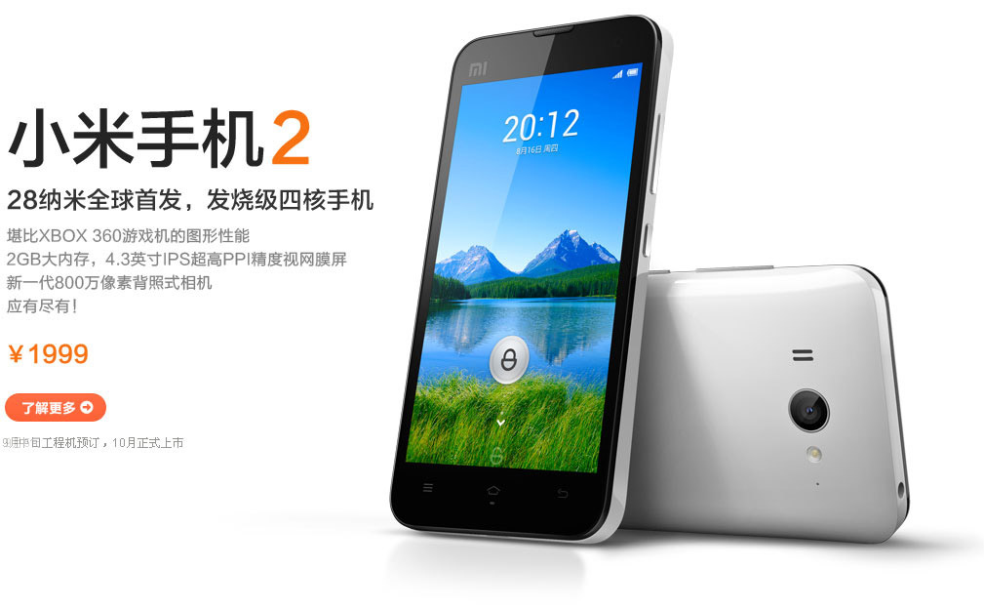
小米手机2 28纳米全球首发， 发烧四核手机 新一代800万像素背照式相机

